Slide 1

Audio-driven talking-head video generation
with diffusion model
汇报人：杨子恒
汇报时间：2024-06-20
汇报人：杨子恒
2024.9.26
Zhua Y, Zhanga C, Liub Q, et al. Audio-driven talking head video generation with diffusion model[C]//ICASSP 2023-2023 IEEE International Conference on Acoustics, Speech and Signal Processing (ICASSP). IEEE, 2023: 1-5.

Slide 2
研究背景
01

Slide 3

研究背景
存在的问题
最近的许多基于深度学习的talking-head视频生成的工作利用GAN (Generative Adversarial Networks)来生成talking-head视频，这些方法表现出了较大的潜能。
但是严重依赖于中间人脸表示，包括2D landmark或3DMM (3D morphable face model ) 。由于中间表示造成的信息丢失，会导致原始音频信号和学习到的人脸变形之间的语义不匹配。

Slide 4

研究背景
本文的贡献
提出了一种音频驱动的扩散方法，用于将来源于任意人物的音频信号转移到一个具有个性化头部姿势的目标人物的高质量说话人脸视频中。
将嘴唇运动和个性化属性进行解缠，并利用对比学习来改进音频-嘴唇同步的问题。

Slide 5
模型架构
02

Slide 6
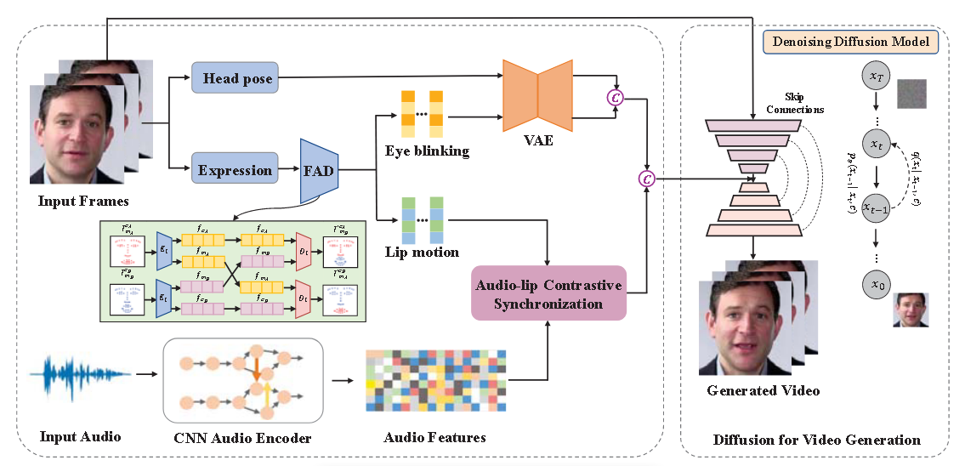
模型架构

Slide 7
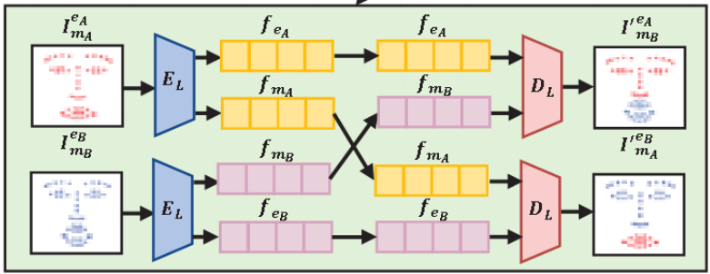
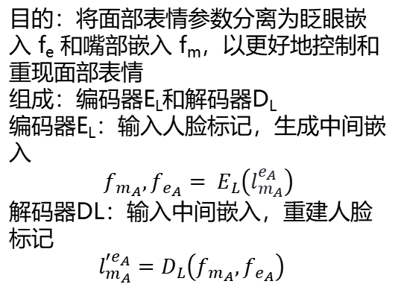
模型架构
Face Attributes Disentanglement（FAD）
目的：将面部表情参数分离为眨眼嵌入 f_{e} 和嘴部嵌入 f_{m}，以更好地控制和重现面部表情
组成：编码器E_{L}和解码器D_{L}
编码器E_{L}：输入人脸标记，生成中间嵌入
$$f_{m_{A}},f_{e_{A}}= E_{L}\left(l_{m_{A}}^{e_{A}}\right)$$
解码器DL：输入中间嵌入，重建人脸标记
$l_{m_{A}}^{′e_{A}}=D_{L}\left(f_{m_{A}},f_{e_{A}}\right)$
不同人脸标记的重建：给定另一个人脸B和相应的人脸标记，在对其编码后得到B的$$f_{m_{B}},f_{e_{B}}$$，并将A、B的嘴部嵌入或眨眼嵌入随机切换

Slide 8
模型架构
Diffusion for Talking Head Video Generation
设计了一个VAE（variational autoencoder）可以平滑输出，并将数据映射到高斯分布（以此来将将解耦的头部姿态和眨眼嵌入与同步的音频嵌入相结合）。
之后再使用条件去噪扩散概率模型 (DDPM，Conditional Denoising Diffusion Probabilistic Model) 通过这些条件和源图像来生成最终的高分辨率图像。

Slide 9
实验结果分析
03

Slide 10
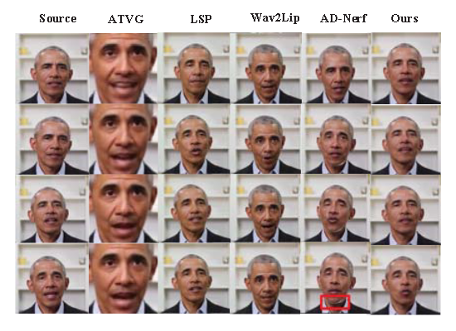
质量评估

Slide 11
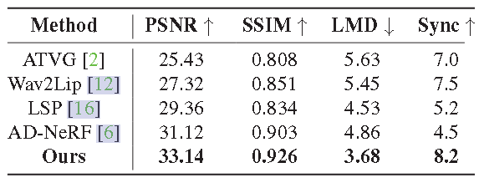
量化评估

Slide 12
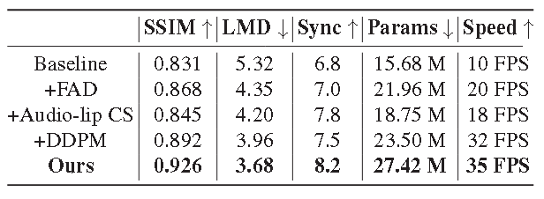
消融实验

Slide 13
Thanks

